Slide 1



AI 개발자 트랙 미니프로젝트 2차
2차 미니프로젝트 발표
AI 10반 19조
Make it possible

Slide 2
파인튜닝 모델 결과
2. 비즈니스 적용점
3. 시스템 구축 관련 개선사항
4. 참고
목차
Make it possible

Slide 3
파인튜닝 모델 결과 - STEP3 모델 별 성능
모델 | 전처리 케이스 | Precision | Recall | F1-score | Accuracy | 해석 요약
BERT | Case1 | 0.93 | 0.90 | 0.91 | 0.93 | 부정 감성 탐지력이 다소 낮음 기본 구조에서는 약간 불균형한 감성 분류
RoBERTa | Case1 | 0.92 | 0.92 | 0.92 | 0.94 | BERT 대비 긍정/부정 균형 향상 전반적 안정성 확보
BERT | Case2 | 0.92 | 0.91 | 0.91 | 0.93 | 유지되었지만 향상폭은 제한적 문맥 파악 능력은 소폭 개선
RoBERTa | Case2 | 0.94 | 0.92 | 0.93 | 0.94 | Precision, Recall 모두 가장 높음 문맥 기반 감성 식별력 가장 우수

Slide 4
파인튜닝 모델 결과 - 정리
구분 | 내용 | 의미
정확도 | 모든 모델이 0.93~0.94로 안정적 | 어느 모델을 사용하더라도 신뢰성에는 큰 문제가 없음
실질적 개선효과 | RoBERTa Case2에서 가장 높은 F1 = 0.93 | “RoBERTa + Case2” 조합이 소폭 우세를 보이나, 실무 환경에서의 결정적 차이에 대해서는 회의적
모델 선택 관점 | BERT: 가벼움 / RoBERTa: 해석력 우수 | 성능이 유사하므로 “운영 효율성(BERT)” vs “분석 정밀도(RoBERTa)” 기준으로 선택 권장
비즈니스 적용 | 실시간 분석 -> BERT / 리포트,심층분석 -> RoBERTa | 상황에 따른 모델 이원화 전략 적용

Slide 5
2. 비즈니스 적용점
VOC 분석 활용 - 부서별 활용 사례
부서 | 예시
R&D / 상품 기획팀 | 모델이 분류한 속성별 부정 피드백 중심으로 제품 개선 우선순위 결정
마케팅팀 | 감성 분석에서 도출된 긍정 키워드를 광고에 반영
고객센터(CS)팀 | VOC 분석 시스템에서 부정 리뷰를 실시간 감지하고 자동 알림, 고객 불만 대응 시간 단축
경영진/브랜드 매니지먼트 팀 | 브랜드 전체 평판 흐름을 실시간으로 모니터링, 여러 이슈들을 종합적으로 파악, 브랜드 전략 및 의사결정에 반영
Notes:
3. 리뷰, 게시글, 고객센터 데이터를 실시간 분석해 속성별
감정 모니터링
-> 수작업에서 자동화 시스템으로

Slide 6
2. 비즈니스 적용점
예시: < 화장품 브랜드 A사의 속성 감정 분석>
제품 개선: 부정률 높은 속성 우선 개선
- 가격 (부정률 60%): 유통망 개선 및 할인/번들 판매 전략 수립
- 포장 (부정률 65%): 패키지 디자인 및 패키징 방식 개선
마케팅 전략: 긍정률 높은 속성 강조
- 보습 (긍정률 92%): “보습력” 을 강조하는 광고 문구
- 향 (긍정률 85%): “촉촉함·은은한 향” 등의 강점을 타깃 세분화 및 브랜딩에 반영
속성 | 긍정률 | 부정률
보습 | 92% | 8%
향 | 85% | 15%
가격 | 40% | 60%
포장 | 35% | 65%

Slide 7
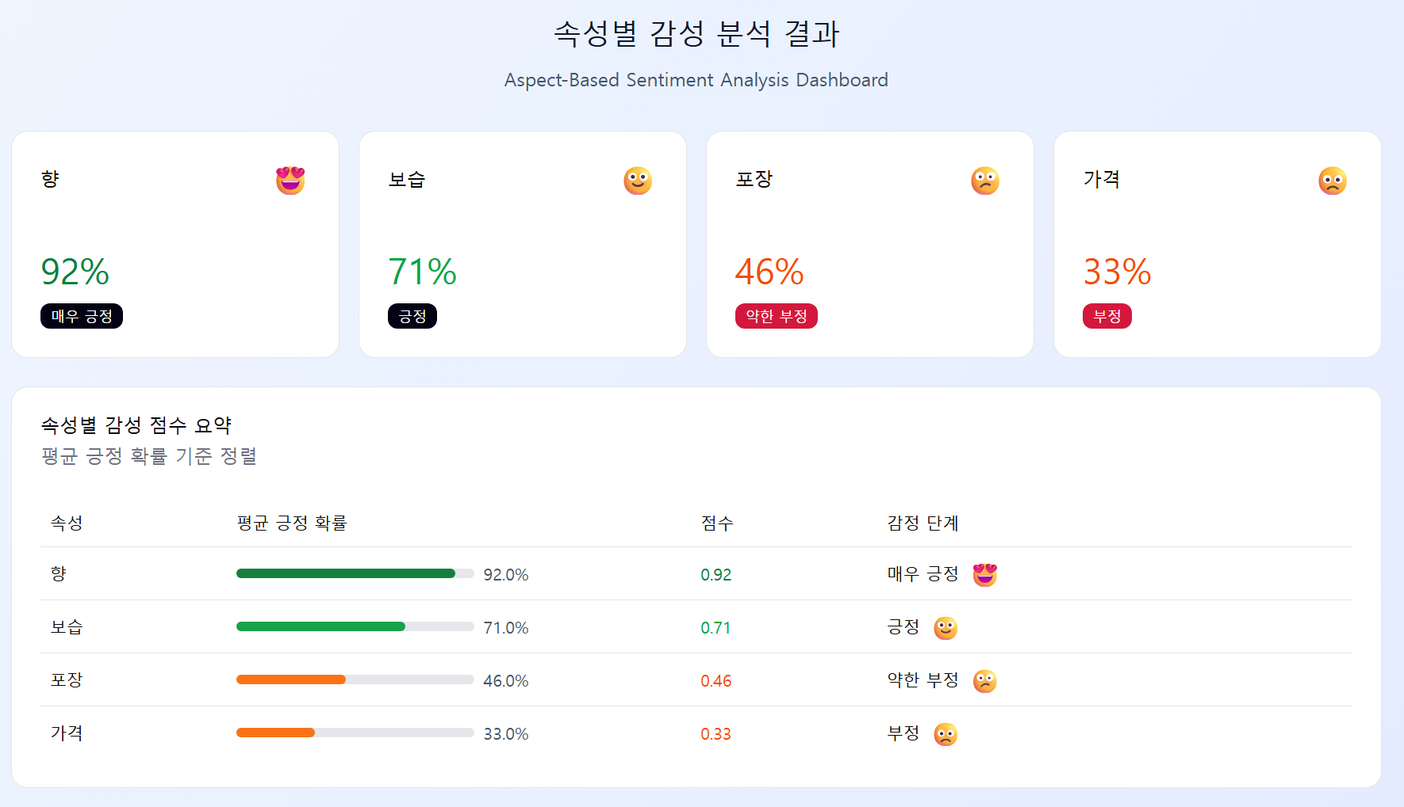
3. 시스템 구축 관련 개선사항
리뷰 데이터 자동 수집 파이프라인 구축
현재는 수동으로 리뷰 데이터를 전처리하고 업로드하는 구조 → 자동화 필요
쇼핑몰/자사몰 리뷰를 API나 스케줄러로 주기적 수집
효과: 최신 VOC 데이터를 실시간 반영
→ 분석 결과 신뢰성 상승
지속적 모델 업데이트 체계
신규 리뷰 데이터가 꾸준히 발생 → 주기적 재학습 자동화 필요
MLOps 기반 파이프라인 구축 (모델 성능 모니터링 포함)
효과: 최신 트렌드 반영, 모델 노후화 방지
(ex. 코드 캡쳐본 등)
없으면 안 넣으셔도 됩니다.

Slide 8
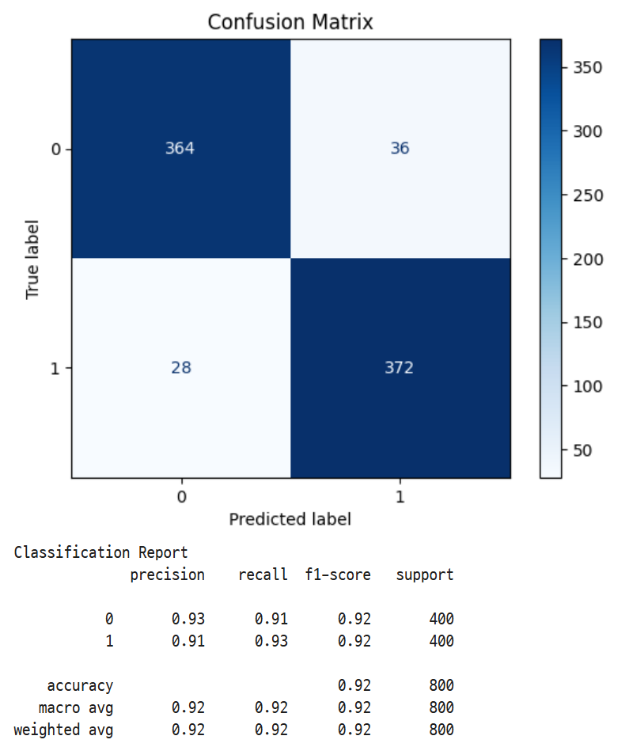
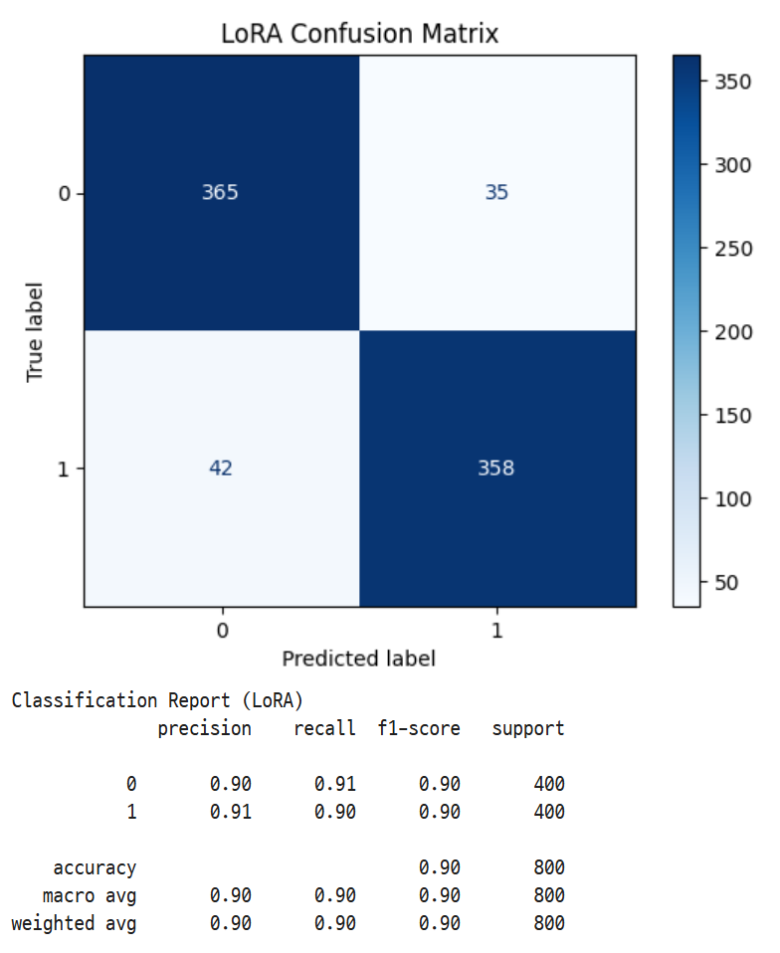
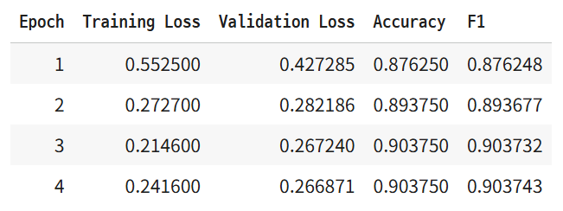
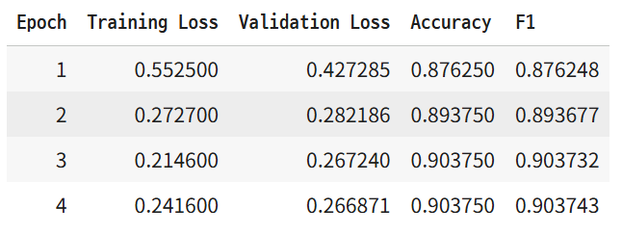
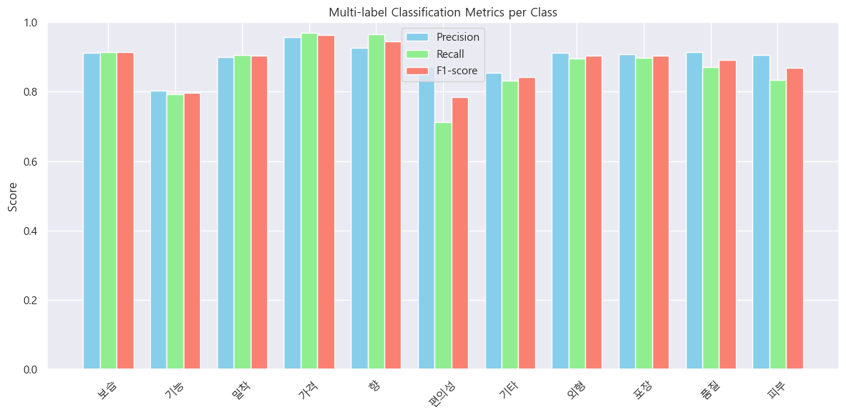

4. 참고
STEP 1. 상품 리뷰 긍정/부정 분류
(기반 모델 : klue/bert-base)
일반 파인튜닝
LoRA 파인튜닝
STEP 2. 상품 리뷰 속성 검출
일반 파인튜닝
LoRA 파인튜닝

